Slide 1
КОЛЛЕКТИВНЫЙ ДОГОВОР значение, порядок заключения, содержание, контроль за выполнением

Slide 2
Коллективный договор - правовой акт, регулирующий социально-трудовые отношения в организации или у индивидуального предпринимателя и заключаемый работниками и работодателем в лице их представителей.
(Статья 40 Трудового кодекса РФ)

Slide 3
СИСТЕМА РЕГУЛИРОВАНИЯ ТРУДОВЫХ ОТНОШЕНИЙ
императивная часть системы
МЕЖДУНАРОДНОЕ ПРАВО
ФЕДЕРАЛЬНОЕ ЗАКОНОДАТЕЛЬСТВО
ЗАКОНЫ СУБЪЕКТА РФ
указы Президента Российской Федерации
постановления Правительства Российской Федерации
нормативные правовые акты федеральных органов исполнительной власти
нормативные правовые актами органов исполнительной власти субъектов РФ
нормативные правовые акты органов местного самоуправления
Локальные нормативные акты
договорная часть системы
ГЕНЕРАЛЬНОЕ СОГЛАШЕНИЕ
МЕЖРЕГИОНАЛЬНОЕ СОГЛАШЕНИЕ
РЕГИОНАЛЬНОЕ СОГЛАШЕНИЕ
ОТРАСЛЕВОЕ (МЕЖОТРАСЛЕВОЕ) СОГЛАШЕНИЕ
ТЕРРИТОРИАЛЬНОЕ СОГЛАШЕНИЕ
КОЛЛЕКТИВНЫЙ ДОГОВОР

Slide 4
ДЕЙСТВУЮЩАЯ СИСТЕМА СОЦИАЛЬНОГО ПАРТНЁРСТВА
Генеральное соглашение между общероссийскими объединениями профсоюзов, работодателей и Правительством РФ на 2014-2016 годы;
6 федерально-окружных соглашений;
74 региональных соглашений;
58 отраслевых соглашений;
1240 отраслевых соглашений на региональном уровне и 3692 – на территориальном;
1501 территориальных соглашений;
147201 коллективных договоров.

Slide 5
Главное предназначение коллективного договора – улучшить положение работников по сравнению с трудовым законодательством и иными нормативными правовыми актами.
Коллективный договор

Slide 6
Конвенции Международной Организации Труда, регламентирующие заключение коллективных договоров - Конвенция1948 г. № 87 относительно свободы ассоциации и защиты права на организацию, - Конвенция 1949 г. № 98 относительно применения принципов права на организацию и заключение коллективных договоров, -Конвенция 1981 г. № 154 о содействии коллективным переговорам, -Конвенция 1971 г. № 135 о защите прав представителей работников на предприятии и предоставляемых им возможностях и др.

Slide 7
Коллективные договоры заключаются во всех развитых и во многих развивающихся странах мира
Канада, 2013 год – митинги работников государственного сектора экономики под лозунгом «Уважайте наше право на коллективный договор»

Slide 8
Первичными профсоюзными организациями в системе Федерации независимых профсоюзов России заключено 147201 коллективных договоров, действие которых распространяется на одну или несколько организаций.

Slide 9
Коллективные договоры заключаются во всех отраслях экономики России

Slide 10
Первый коллективный договор в истории России был заключен 30 декабря 1904 г.

Slide 11
НЕОБХОДИМОСТЬ КОЛЛЕКТИВНОГО ДОГОВОРА ДЛЯ РАБОТОДАТЕЛЯ
оказывает положительное влияние на мотивацию труда
осуществляет нормативно-регулирующую функцию (создание свода правил и норм организации)
осуществляет интегративную функцию (снижение уровня конфликтности, объединение коллектива)
осуществляет коммуникативную функцию (усиливает информационный обмена в организации и способствует взаимопониманию между менеджерами и работниками)
для производственных и коммерческих структур - способствует оптимизации налогообложения организации в части исчисления налога на прибыль (статьи 251, 255, 264, 270 Налогового кодекса РФ)

Slide 12
ПОЧЕМУ КОЛЛЕКТИВНЫЙ ДОГОВОР НЕОБХОДИМ РАБОТОДАТЕЛЮ?

Slide 13
ПОЧЕМУ КОЛЛЕКТИВНЫЙ ДОГОВОР НЕОБХОДИМ РАБОТНИКАМ?
устанавливает права и гарантии, улучшающие положение работников по сравнению с законодательством
позволяет получить в процессе коллективных переговоров такие условия труда, которые абсолютное большинство работников не сможет добиться в одиночку

Slide 14
Стороны коллективного договора и их представители
Сторонами социального партнерства являются работники и работодатели в лице уполномоченных в установленном порядке представителей. (Ст. 25 ТК РФ)

Slide 15
РАБОТНИКИ – физические лица, вступившие в трудовые отношения с работодателем
Эти отношения базируются на соглашении между работником и работодателем
о личном выполнении работником за плату трудовой функции (работы по должности в соответствии со штатным расписанием, профессии, специальности с указанием квалификации; конкретного вида поручаемой работнику работы),
подчинении правилам внутреннего трудового распорядка
при обеспечении работодателем условий труда, предусмотренных трудовым законодательством, коллективным договором, соглашениями, трудовым договором (ст. 15, 20 ТК РФ).

Slide 16
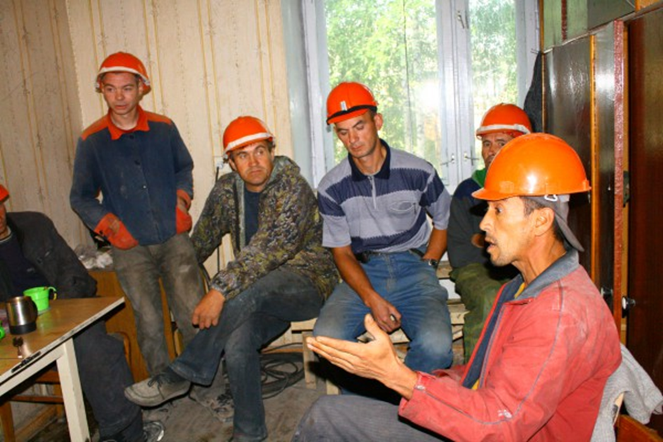
Первичная профсоюзная организация – главный представитель работников при заключении коллективного договора

Slide 17
ВЕРХОВНЫЙ СУД РОССИЙСКОЙ ФЕДЕРАЦИИ ОПРЕДЕЛЕНИЕ от 25 января 2008 г. N 5-Г07-113
Такие случаи установлены ст. 37 Трудового кодекса РФ, которая предусматривает три случая, когда профсоюзные организации выступают от имени всех работников данного работодателя:
- когда в организации действует первичная профсоюзная организация, объединяющая более половины работников (ч. 3);
- когда две или более первичные профсоюзные организации, объединяющие в совокупности более половины работников данного работодателя, создали единый представительный орган (ч. 2);
- когда на общем собрании (конференции) работников избрана первичная профсоюзная организация, которой поручено вступить в коллективные переговоры от имени всех работников (ч. 4).

Slide 18
Первичная профсоюзная организация, объединяющая более половины работников, является при проведении коллективных переговоров представителем интересов всех работников данного работодателя.

Slide 19
Профсоюзная организация, объединяющая менее половины работников, получает полномочия на ведение коллективных переговоров от имени всех работников по итогам тайного голосования на общем собрании (конференции)
работников.

Slide 20
В каких случаях на общем собрании (конференции) работников может быть избран из числа работников иной представитель (представительный орган)?
Наличие иного представителя не может являться препятствием для осуществления первичными профсоюзными организациями своих полномочий
(ст. 31 ТК РФ).

Slide 21
В каких случаях от имени работников выступает
единый представительный орган?

Slide 22
Представители работодателей
руководитель организации (единоличный исполнительный орган юридического лица),
работодатель - индивидуальный предприниматель (лично)
или уполномоченные ими лица
(ст. 33 ТК РФ).

Slide 23
Создание комиссии для переговоров
Инициатором коллективных переговоров вправе выступить любая из сторон.

Slide 24
Создание комиссии для переговоров
Представители стороны, получившие предложение в письменной форме о начале коллективных переговоров, обязаны вступить в переговоры в течение семи календарных дней со дня получения указанного предложения, направив инициатору проведения коллективных переговоров ответ с указанием представителей от своей стороны для участия в работе комиссии по ведению коллективных переговоров и их полномочий.

Slide 25
Ответственность
Уклонение работодателя или лица, его представляющего, от участия в переговорах о заключении, об изменении или о дополнении коллективного договора, нарушение установленного законом срока проведения переговоров, а равно необеспечение работы комиссии в определенные сторонами сроки - влечёт предупреждение или наложение административного штрафа
в размере от одной тысячи до трех тысяч рублей
в соответствии со ст. 5.28 Кодекса РФ об административных правонарушениях.

Slide 26
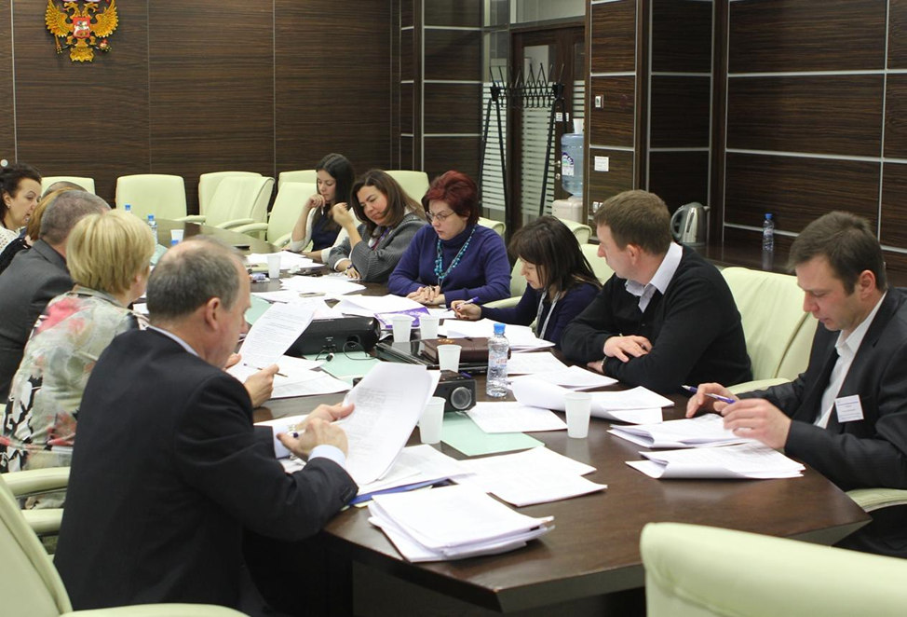
Комиссия по переговорам создаётся и работает на равноправной основе

Slide 27
Организация работы комиссии по переговорам
Трудовой кодекс дает представителям сторон практически полную свободу решения вопросов о сроках, месте и порядке коллективных переговоров (ст. 37). Единственное ограничение содержится в требовании подписать коллективный договор на согласованных условиях в срок не позднее трех месяцев со дня начала переговоров (ст. 40).
Условия деятельности двусторонней комиссии следует отразить в специальном Положении, утверждаемом приказом руководителя организации и решением профсоюзного комитета

Slide 28
Правила грамотного ведения переговоров:
не тратить время на позиционный торг;
уважать собеседника и отделять людей от проблемы;
сосредоточить внимание на интересах, а не на позициях;
изобретать взаимовыгодные варианты;
настаивать на использовании объективных критериев;
не поддаваться давлению;
вовремя распознавать намерения и уловки оппонентов.

Slide 29
Стороны должны предоставлять друг другу не позднее двух недель со дня получения соответствующего запроса имеющуюся у них информацию, необходимую для ведения коллективных переговоров.
Невыполнение этого требования работодателем или лицом, его представляющим, влечёт предупреждение или наложение административного штрафа в размере от одной тысячи до трех тысяч рублей (ст. 5.29 КоАП).

Slide 30
Представители работников на переговорах защищены законом
Представители работников, участвующие в коллективных переговорах, в период их ведения не могут быть без предварительного согласия органа, уполномочившего их на представительство, подвергнуты дисциплинарному взысканию, переведены на другую работу или уволены по инициативе работодателя, за исключением случаев расторжения трудового договора за совершение проступка, за который в соответствии с настоящим Кодексом, иными федеральными законами предусмотрено увольнение с работы.
(ст. 39 ТК РФ)

Slide 31
Содержание коллективного договора
Содержание и структура коллективного договора определяются сторонами.
В коллективный договор могут включаться обязательства работников и работодателя по следующим вопросам:
формы, системы и размеры оплаты труда;
выплата пособий, компенсаций;
механизм регулирования оплаты труда с учетом роста цен, уровня инфляции, выполнения показателей, определенных коллективным договором;
занятость, переобучение, условия высвобождения работников;
рабочее время и время отдыха, включая вопросы предоставления и продолжительности отпусков;
улучшение условий и охраны труда работников, в том числе женщин и молодежи;
соблюдение интересов работников при приватизации государственного и муниципального имущества;

Slide 32
Содержание коллективного договора (продолжение)
экологическая безопасность и охрана здоровья работников на производстве;
гарантии и льготы работникам, совмещающим работу с обучением;
оздоровление и отдых работников и членов их семей;
частичная или полная оплата питания работников;
контроль за выполнением коллективного договора, порядок внесения в него изменений и дополнений, ответственность сторон, обеспечение нормальных условий деятельности представителей работников, порядок информирования работников о выполнении коллективного договора;
отказ от забастовок при выполнении соответствующих условий коллективного договора;
другие вопросы, определенные сторонами.
В коллективном договоре с учетом финансово-экономического положения работодателя могут устанавливаться льготы и преимущества для работников, условия труда, более благоприятные по сравнению с установленными законами, иными нормативными правовыми актами, соглашениями.
(ст. 41 ТК РФ)

Slide 33
Включаем в коллективный договор в соответствии с Трудовым кодексом РФ
Создание условий, обеспечивающих деятельность представителей работников | Ст. 32
Порядок компенсации затрат, связанных с участием в переговорах | Ст. 39
Регулирование продолжительности ночной смены | Ст. 96
Регулирование общего режима рабочего времени | Ст. 100
Установление ненормированного рабочего дня | Ст. 101

Slide 34
Включаем в коллективный договор в соответствии с Трудовым кодексом РФ
График сменности | Ст. 102
Установление второго выходного дня | Ст. 111
Выплата дополнительного вознаграждения за работу в нерабочие праздничные дни | Ст. 112
Установление ежегодных дополнительных оплачиваемых отпусков | Ст. 116, 119
Предоставление отпусков без сохранения заработной платы | Ст. 128
Ограничение выплаты заработной платы в неденежной форме | Ст. 131

Slide 35
Включаем в коллективный договор в соответствии с Трудовым кодексом РФ
Установление систем оплаты труда | Ст. 135 Ст. 143
Установление систем премирования | Ст. 135
Место и сроки выплаты заработной платы | Ст. 136
Порядок оплаты труда работников, занятых на тяжелых работах, работах с вредными и (или) опасными и иными особыми условиями труда | Ст. 147
Порядок оплаты труда в других случаях выполнения работ в условиях, отклоняющихся от нормальных | Ст. 149
Порядок оплаты сверхурочной работы | Ст. 152
Порядок оплата труда в выходные и нерабочие праздничные дни | Ст. 153
Предоставление отпусков без сохранения заработной платы | Ст. 128
Ограничение выплаты заработной платы в неденежной форме | Ст. 131

Slide 36
Включаем в коллективный договор в соответствии с Трудовым кодексом РФ
Порядок оплаты труда в ночное время | Ст. 154
Порядок оплаты времени простоя | Ст. 157
Порядок оплаты труда при освоении новых производств (продукции) | Ст. 158
Порядок возмещения расходов на командировки | Ст. 168
Порядок возмещения расходов, связанных со служебными поездками | Ст. 168.1
Установление гарантий и компенсаций работникам, совмещающим работу с обучением | Ст. 173- 176

Slide 37
Включаем в коллективный договор в соответствии с Трудовым кодексом РФ
Порядок выплаты выходного пособия | Ст. 178
Установление преимущественного права на оставление на работе при сокращении численности или штата работников | Ст. 179
Предоставление гарантий и компенсаций работникам при ликвидации организации, сокращении численности или штата работников организации | Ст. 180
Поощрения за труд | Ст. 191
Порядок подготовки, переподготовки, повышения квалификации кадров | Ст. 196

Slide 38
Включаем в коллективный договор в соответствии с Трудовым кодексом РФ
Регулирование вахтового метода работы | Ст. 302
Гарантии работникам, входящим в состав выборных коллегиальных органов профсоюзных организаций и не освобождённым от основной работы | Ст. 374
Гарантии освобождённым профсоюзным работникам | Ст. 375
Порядок создания условий для деятельности выборного органа первичной профсоюзной организации | Ст. 377

Slide 39
К коллективному договору прилагаются:
правила внутреннего трудового распорядка;
перечень должностей и профессий с ненормированным рабочим днем, работа в которых дает право на дополнительный отпуск;
перечень работ, профессий и должностей, работа в которых дает право на бесплатное получения специальной одежды, специальной обуви и других средств индивидуальной защиты;
соглашение по охране труда;
другие приложения

Slide 40
«Молодёжный» раздел коллективного договора разрабатывает Молодёжный совет профсоюзной организации

Slide 41
Действие коллективного договора
Коллективный договор заключается на срок не более трех лет и вступает в силу со дня подписания его сторонами либо со дня, установленного коллективным договором.
Стороны имеют право продлевать действие коллективного договора на срок не более трех лет.
Действие коллективного договора распространяется на всех работников организации, индивидуального предпринимателя, а действие коллективного договора, заключенного в филиале, представительстве или ином обособленном структурном подразделении организации, - на всех работников соответствующего подразделения.
(ст. 43 ТК РФ)

Slide 42
Изменение и дополнение коллективного договора
Изменение и дополнение коллективного договора производятся в порядке, установленном настоящим Кодексом для его заключения, либо в порядке, установленном коллективным договором.
(ст. 44 ТК РФ)

Slide 43
Организация контроля за выполнением
Контроль за выполнением коллективного договора, соглашения осуществляется сторонами социального партнерства, их представителями, соответствующими органами по труду.
При проведении указанного контроля представители сторон обязаны предоставлять друг другу, а также соответствующим органам по труду необходимую для этого информацию не позднее одного месяца со дня получения соответствующего запроса.
(ст. 51 ТК РФ)

Slide 44
Регистрация коллективного договора
Коллективный договор, соглашение в течение семи дней со дня подписания направляются работодателем, представителем работодателя (работодателей) на уведомительную регистрацию в соответствующий орган по труду.
Вступление коллективного договора, соглашения в силу не зависит от факта их уведомительной регистрации.
(ст. 50 ТК РФ)

Slide 45
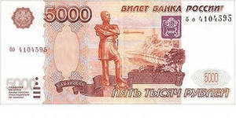
Ответственность по КоАП
Статья 5.30. Необоснованный отказ от заключения коллективного договора, соглашения
Необоснованный отказ работодателя или лица, его представляющего, от заключения коллективного договора, соглашения –
влечёт предупреждение или наложение административного штрафа в размере от трех тысяч до пяти тысяч рублей.
Статья 5.31. Нарушение
или невыполнение обязательств
по коллективному договору, соглашению
Нарушение или невыполнение работодателем или лицом, его представляющим, обязательств по коллективному договору, соглашению -
влечёт предупреждение или наложение административного штрафа в размере от трех тысяч до пяти тысяч рублей.

Slide 46
Коллективный договор это
Уважение и учёт интересов сторон
Справедливая оплата труда
Лучшие условия труда
Залог устойчивой работы предприятия, организации

